Slide 1
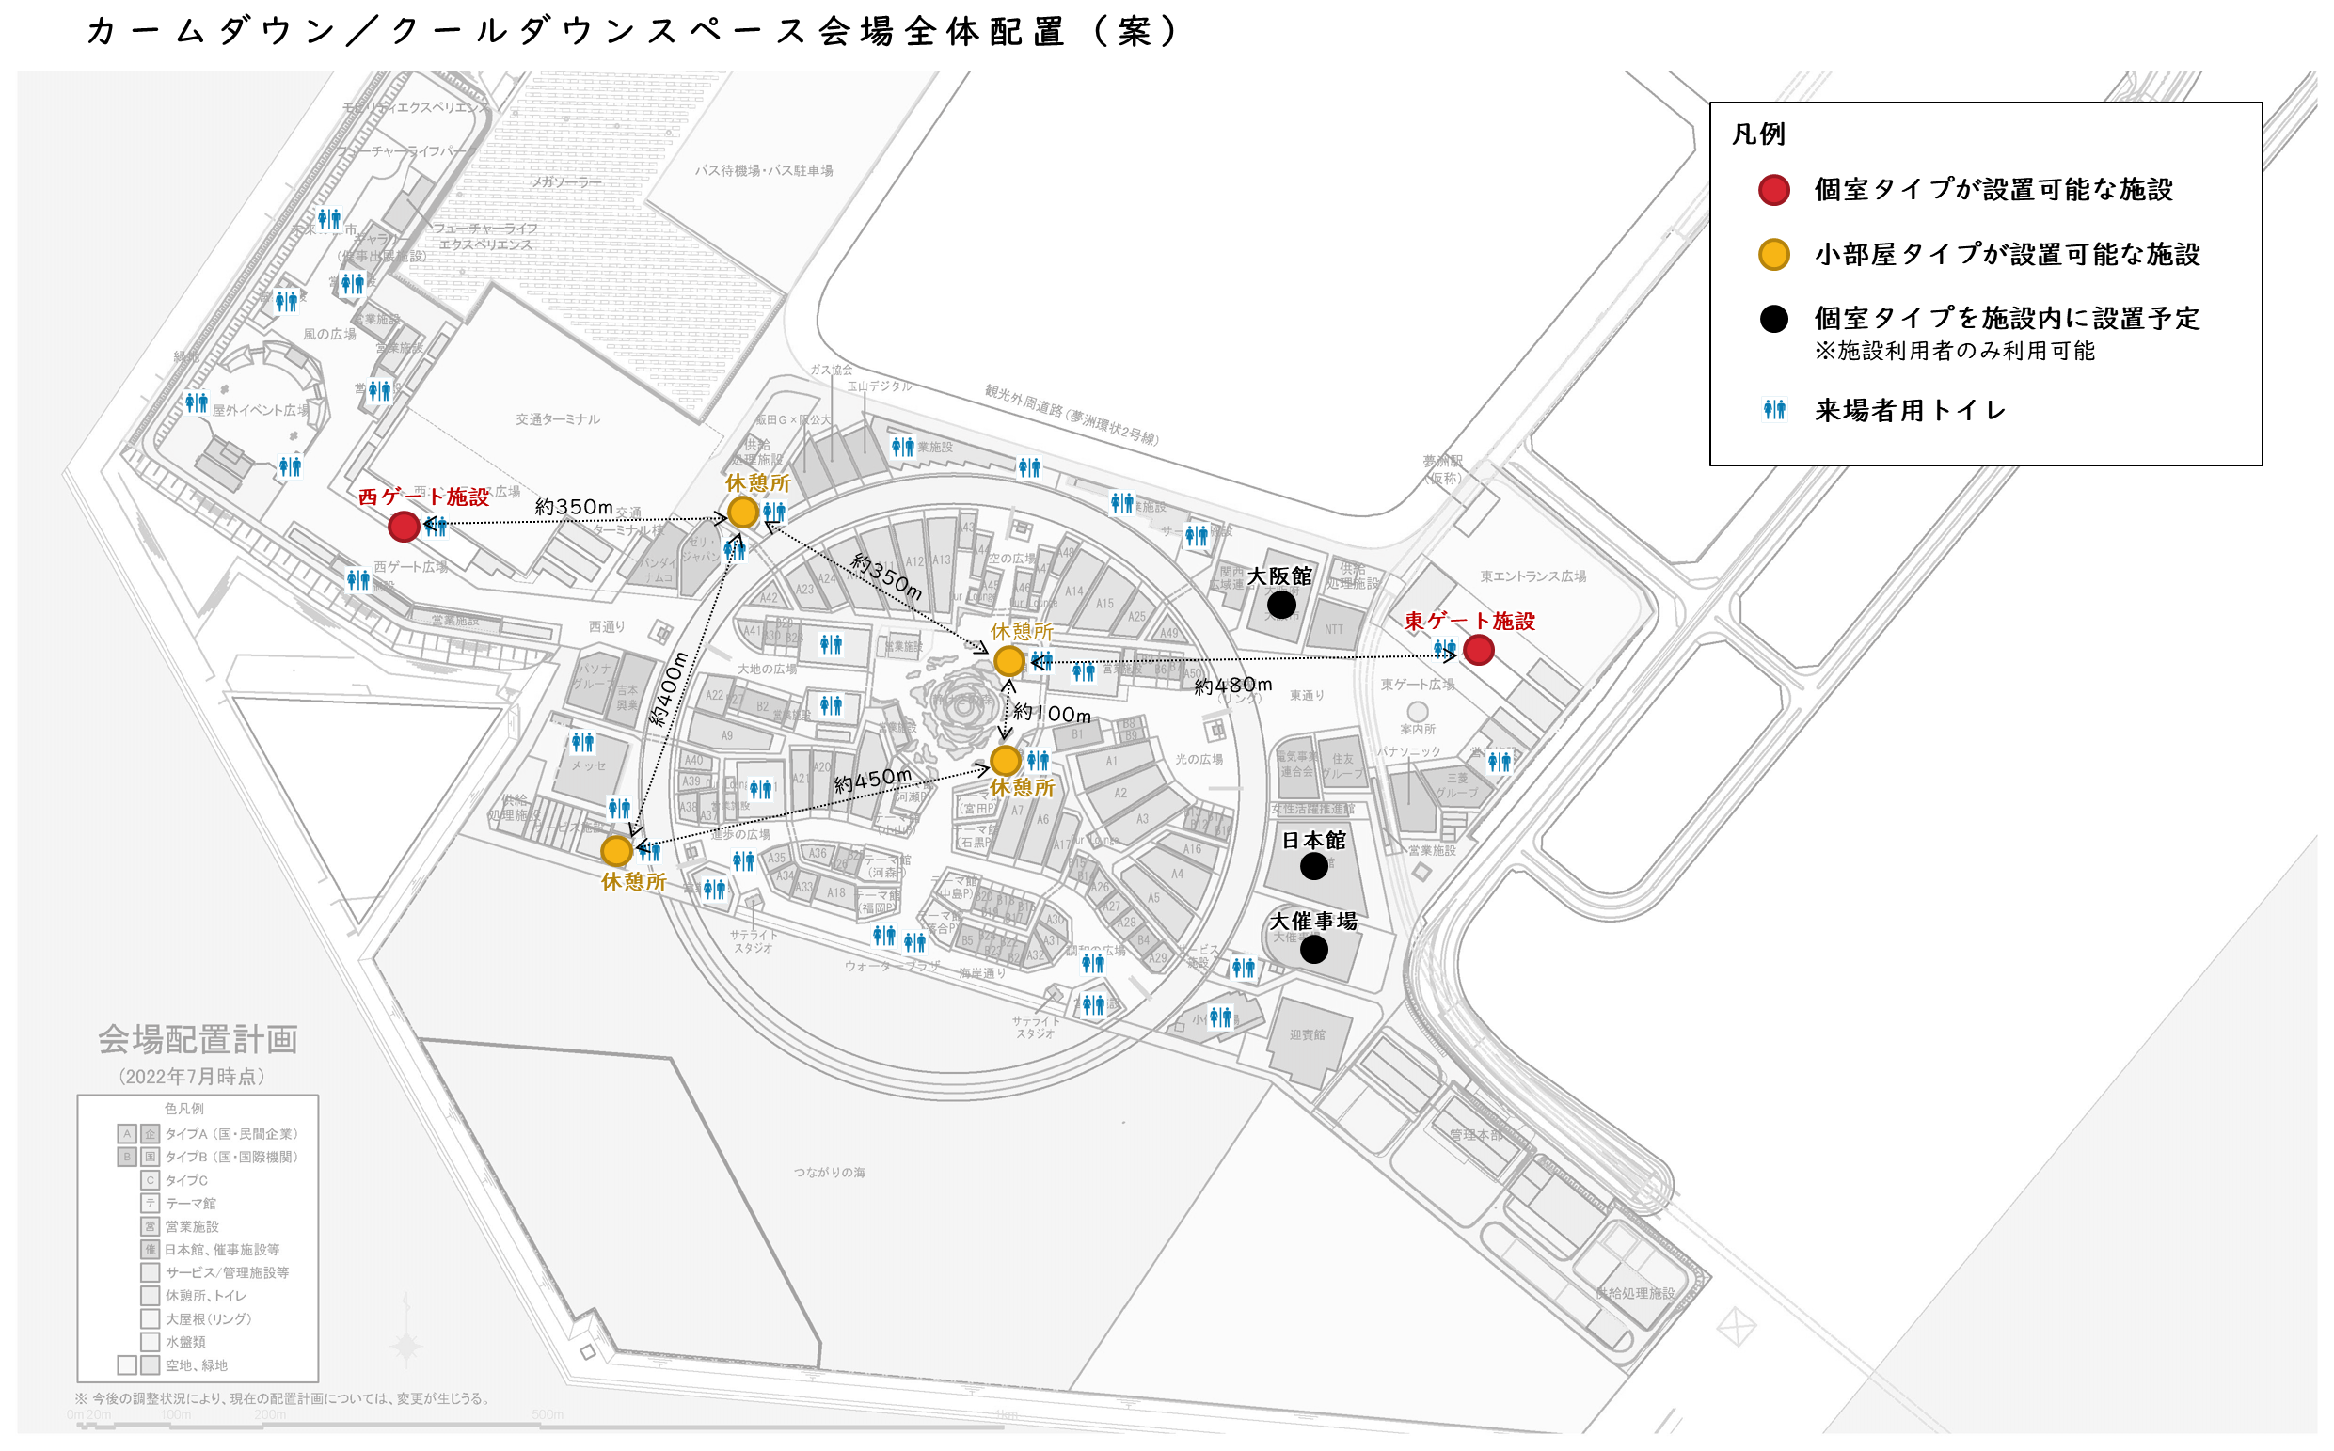
2025年日本国際博覧会 施設整備に関するユニバーサルデザインワークショップ
第１回カームダウン／クールダウンスペースに関する検討会の議事概要について
カームダウン／クールダウンスペース①
会議概要
会場全体
日 時
場 所 | ２０２５年日本国際博覧会協会 会議室・オンライン併催
委員出席者 (順不同、敬称略) | 石塚裕子[大阪大学大学院人間科学研究科 講師]、三星昭宏[近畿大学理工学部 名誉教授]、小尾隆一[社会福祉法人 大阪手をつなぐ育成会 常務理事]、六條友聡[ＮＰＯ法人ちゅうぶ 理事]、鈴木千春[障害者の自立と完全参加を目指す大阪連絡会議 運営委員]、吉川ひとみ[アクセス関西ネットワーク]、堀篤子[NPO法人ちゅうぶ スタッフ・障害者の自立と完全参加を目指す大阪連絡会議 交通部会担当]、橋口亜希子[橋口亜希子個人事務所 代表]
検討対象施設 | 会場全体
検討テーマ | ①会場内に整備する施設数、配置など ②カームダウン／クールダウンスペースの標準仕様について
２０２２年９月１２日（月）15時30分から17時30分まで
小部屋タイプをリング下に分散配置してほしい。
催事内容によっては施設の近傍に配置する必要がある。
主なご意見
可能な限りトイレや休憩所に併設してほしい。
全体配置計画について
・会場全体で均等に配置されるよう、南東エリアにも追加してほしい。
・会場までの道中で疲れることが想定されるため、東西ゲートに配置されている点が良い。
・屋外イベント広場などの催事内容によっては施設の近傍に配置する必要がある。
・可能な限りトイレや休憩所に併設してほしい。
・小部屋タイプをリング下に分散配置してほしい。（不可の場合、ベンチの周囲にパーテーションを配置するだけでも効果があるため設置してほしい。）
標準仕様について
・個室タイプと小部屋タイプの２種類あり、使い分けられる点が良い。
・車いす利用者も利用できる仕様（段差無し、有効幅員確保など）にしてほしい。
・緊急時のSOSボタンはむやみに押す可能性があるので、カバー付きや、必要な人への貸出などの対応を検討してほしい。
・室内の仕様は、防音、クッション性のある床壁、季節感がないシンプルな色合いとし、備品は最低限としてほしい。
・個室タイプはカーテンやパーテーションで間仕切るのではなく、完全に個室にして遮音してほしい。
・小部屋タイプの防犯対策として、入口扉を暖簾、アンダーカットを施してほしい。
その他
・救護施設が東西ゲート施設に１箇所ずつでは少ない。
・屋外のベンチには日除けを設置してほしい。
・背もたれがついた複数座れる大きめなベンチを会場全体に分散配置してほしい。
・トイレ内およびその付近のデッドスペースなどにベンチを設置してほしい。
・スヌーズレンは日本には不向きである。（理由：コスト過多、照明の色が刺激的など）
・大規模イベント時などには仮設で増設するなど柔軟に対応してほしい。
・パニック時に動けなくなることがあるので、スタッフには声掛けをお願いしたい。
・看板や地図で配置場所を示してほしい。センサリーマップを作成して情報提供してほしい。
全体配置計画について
南東エリアにも追加してほしい。
個室タイプと小部屋タイプの２種類あり、使い分けられる点が良い。車いす利用者も利用できる仕様にしてほしい。
完全に個室にして遮音してほしい。
入口扉を暖簾、アンダーカットを施してほしい。
大規模イベント時などには仮設で増設するなど柔軟に対応してほしい。
標準仕様について
その他
カームダウン／クールダウンスペースとは、発達障がいの方、知的障がいの方、精神障がいの方、認知症の方などが外部の音をなるべく遮り、外気温や湿度に左右されず、気持ちを落ち着かせるための空間。
スヌーズレンとは、暗くて静かな室内で安らぎと憩いを与える空間。
※本資料の設計内容は、今後変更の可能性がございます。
公表日：2022年12月16日

